Slide 1
정적 라이브러리 만들기
가락전자 부설연구소
주임연구원
이재웅

Slide 2
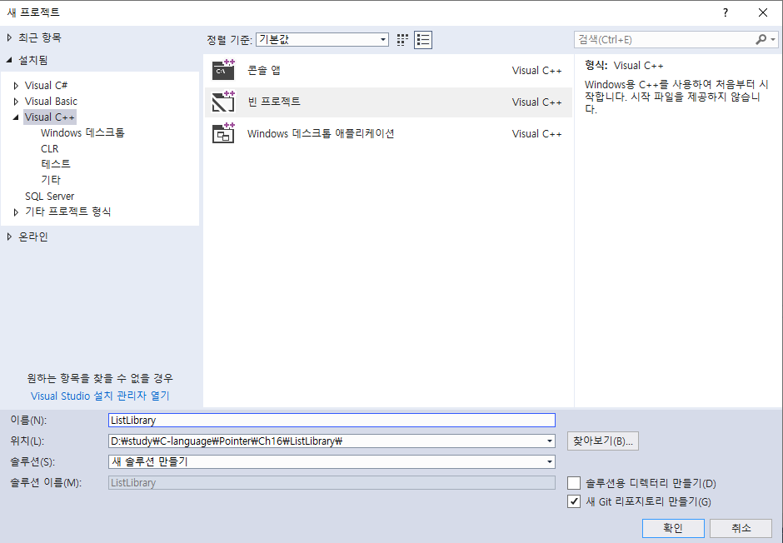
1. 프로젝트 생성

Slide 3
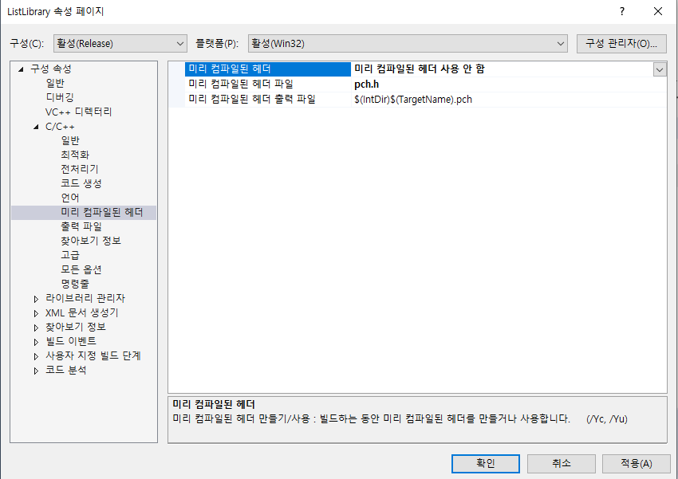
2. 프로젝트 속성 변경

Slide 4
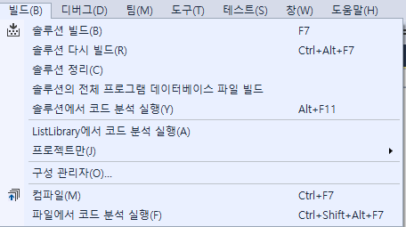
3. 빌드

Slide 5
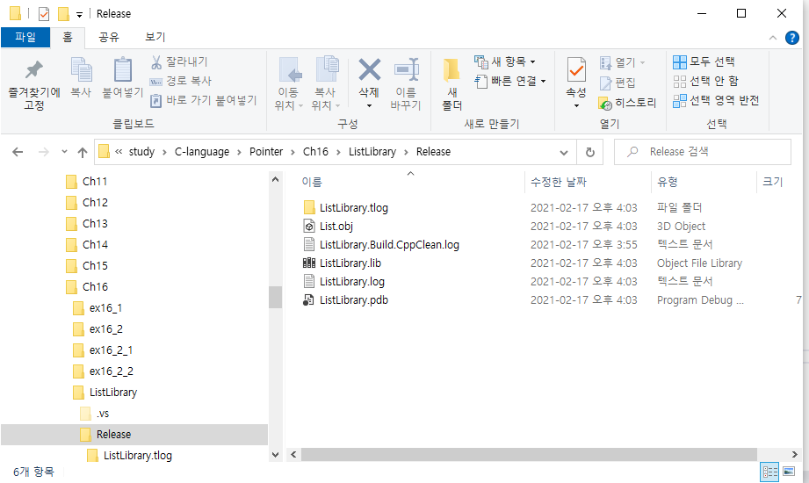
라이브러리 파일 확인

Slide 6
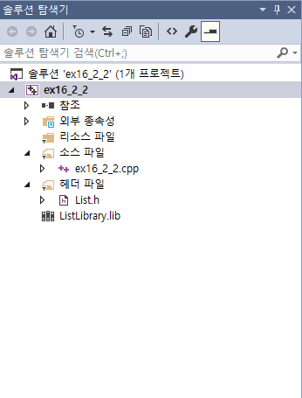
3. 헤더파일 및 라이브러리 파일 추가

